Slide 1
Kako se riješiti nepotrebnog stresa ?
Olgica Malkoč Vincelj,
učiteljica razredne nastave, OŠ Pantovčak

Slide 2
Mi smo nekada učili sasvim druge stvari u školi…
Nastavni proces …
ili samo vrh ledenjaka ?
Nastavni sadržaj, načini, metode i postupci
Danas djeca nisu kao nekada…
Nastavnici
Učenici
Nisam ni ja ista kao prije deset godina…

Slide 3
Stres …
Osam puta dnevno
Samanjen libido
Nasanica
Nemogućnost rasuđivanja
Umor
Vrtoglavica
Osip
Manjak energije
Izbjegavanje zadataka
Stres
Fizička i emocionalna reakcija
Gubitak ili povećanje apetita
Sklonost nezdravom životu
Anksioznost
Loše samopouzdanje Narušeni socijalni odnosi

Slide 4
Stres / opća preopterećenost
STRES
Osjećaj napetosti, nemira, zabrinutosti, nemogućnosti opuštanja, depresija, frustracija, ljutnja, plač.
Iscrpljenost, glavobolje, probavni problemi, visoki krvni tlak, lupanje srca, nesanica, umor
Tjeskobne misli, iščekivanje loših događaja, loša koncentracija, poteškoće s pamćenjem.
Izbjegavanje zadataka - poteškoće u dovršavanju zadataka
OPĆA PREOPTEREĆENOST
Opća preopterećenost je stanje fizičke, mentale i emocionalne iscrpljenosti koja je posljedica kroničnog stresa.
Iscrpljivanje emocionalnih resursa – osoba nema više ništa za dati.
Otuđenje, ravnodušnost i nisko samopoštovanje
Cinizam, negativni stavovi prema drugima
Opće nezadovoljstvo sobom, profesionalnim sposobnostima i privatnim životom

Slide 5
Pozitivan feedback
Kontrolirajte vlastite emocije kada rješavate učeničke reakcije
Gradite odnos s učenicima
Rješavajte probleme u razredu zajedno s učenicima (brainstorming) - samokritičnost
Prepoznajte pravo vrijeme kada trebate zatvoriti (lošu) temu
Računajte na stresne situacije

Slide 6
Vježbe disanja – prva pomoć u prevenciji stresa
Brojanje 4-7-8 je tehnika disanja, savršena za one učenike i nastavnike koji se bore s visokom razinom stresa ili anksioznosti
-Nakon dubokog izdaha uz veliki uzdah zatvorite usta i polako udahnite kroz nos brojeći do 4.
Zatim zadržite dah brojeći do 7.
Duboko i potpuno izdahnite brojeći do 8

Slide 7
Vježbe disanja: 4-4-4-4-

Slide 8
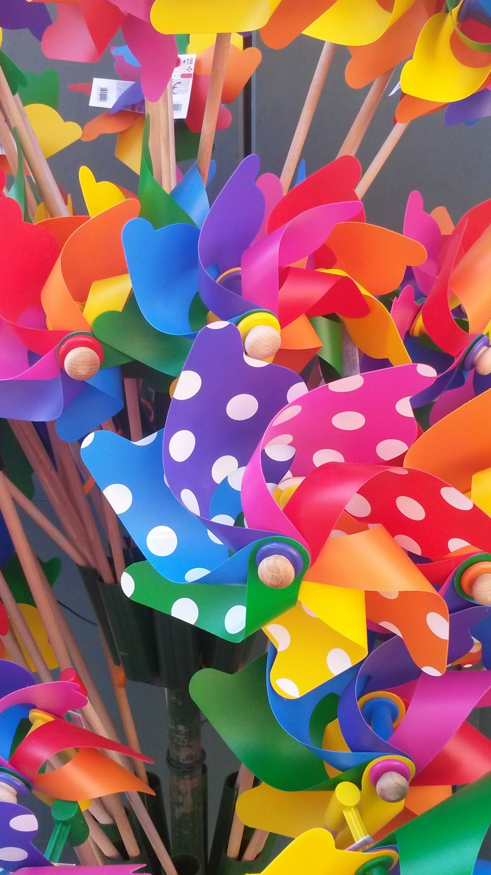
Različite tehnike vježba disanja

Slide 9
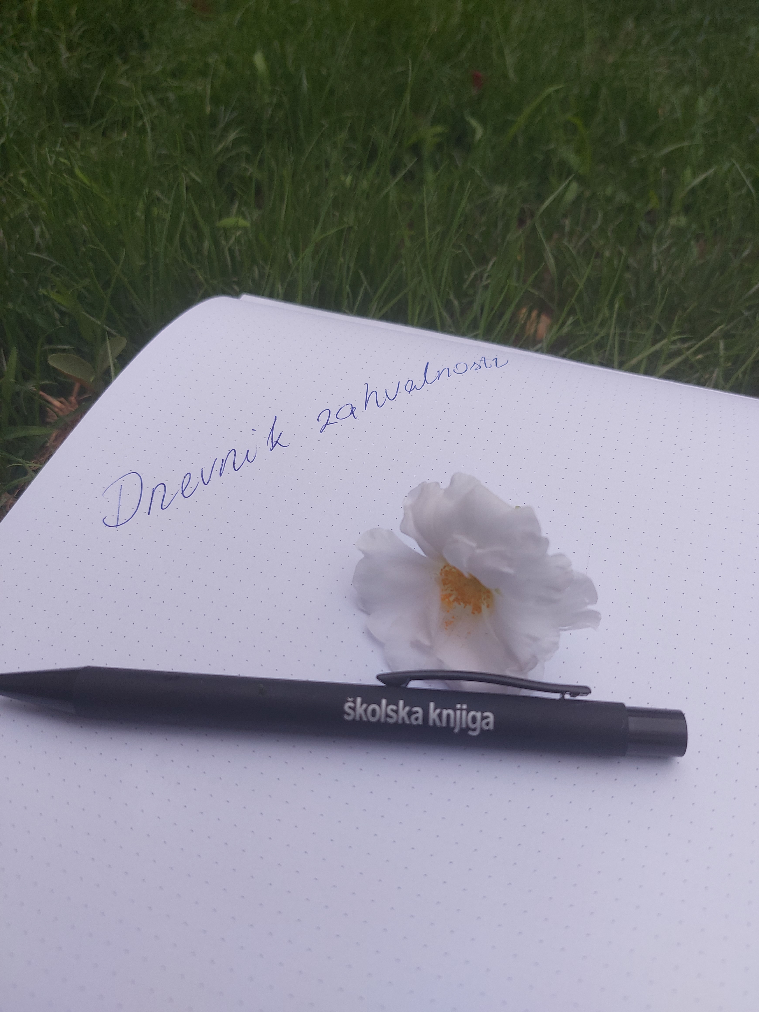
Dnevnik zahvalnosti
Vlastite vrijednosti i prioriteti
2. Kontinuirano pisanje – Tri stvari na kojima sam danas zahvalan?
3. Pismo iz budućnosti

Slide 10
Pogled unatrag
Tijek aktivnosti
Vježbe disanja
Čokoladna tehnika
Fotografiranje

Slide 11
Empatija
Definiranje problema
Ideja rješavanja
Prototip
Test

Slide 12
Hvala na pažnji !

Slide 14
Naslov
1.
Ut wisi enim ad minim veniam, quis nostrud exerci tation ullamcorper suscipit lobortis nisl ut aliquip ex ea commodo con
2.
Ut wisi enim ad minim veniam, quis nostrud exerci tation ullamcorper suscipit lobortis nisl ut aliquip ex ea commodo con
3.
Ut wisi enim ad minim veniam, quis nostrud exerci tation ullamcorper suscipit lobortis nisl ut aliquip ex ea commodo con

